Slide 1


Slide 2
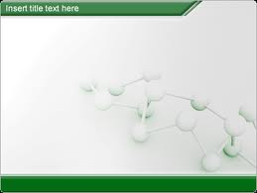
রাবেয়া আক্তার (প্রভাষক)
মনিজা রহমান গার্লস স্কুল এন্ড কলেজ
সপ্তম শ্রেনি
বিজ্ঞান
ষষ্ঠ অধ্যায়

Slide 3
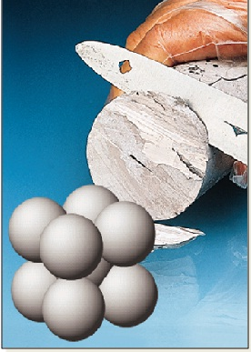

Slide 4

পদার্থের গঠন

Slide 5
শিখন ফল
এই পাঠ শেষে শিক্ষার্থীরা...
পদার্থের গঠন ব্যাখ্যা করতে পারবে
অণু ও পরমাণুর মধ্যে পার্থক্য করতে পারবে
মৌলিক,যৌগিক ও মিশ্র পদার্থ সনাক্ত করতে পারবে

Slide 6
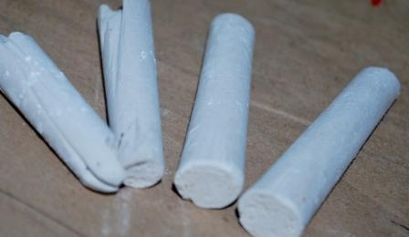
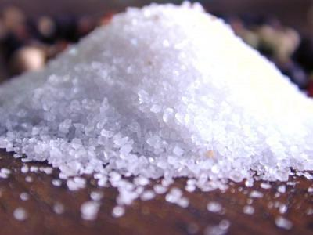
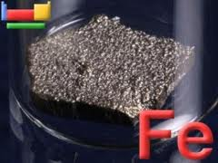

চক
পদার্থ
লবণ
লোহা
পানি

Slide 7
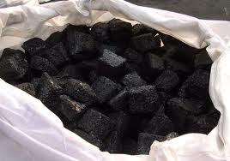
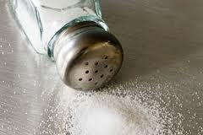
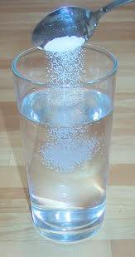
পদার্থ
মৌলিক পদার্থ
যৌগিক পদার্থ
মিশ্র পদার্থ
লবণ
লবণ পানি
কার্বন

Slide 8
মৌলিক পদার্থ
H2
H
H
হাইড্রোজেন পরমাণু
হাইড্রোজেন পরমাণু
হাইড্রোজেন অণু

Slide 9
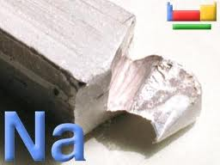

যৌগিক পদার্থ
সোডিয়াম
Cl
লবণ(সোডিয়াম ক্লোরাইড)NaCl
ক্লোরিন

Slide 10

মিশ্র পদার্থ
যেখানে একের অধিক পদার্থ বিদ্যমান সেটি হলো মিশ্র পদার্থ।

Slide 11
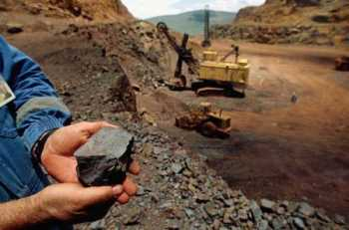
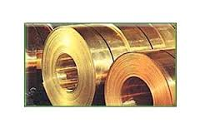
অনুর গঠন
Fe
Fe
Fe
Fe
Fe
Fe
Fe
Fe
Fe
Fe
Fe
Fe
লোহা
cu
cu
cu
cu
cu
cu
cu
cu
cu
তামা

Slide 12
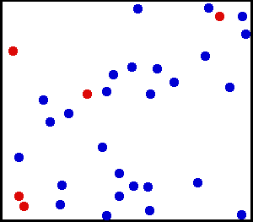

Slide 13
চল আমরা একটি ভিডিও দেখি...

Slide 14
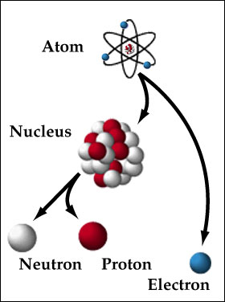
পরমাণুর গঠন

Slide 15
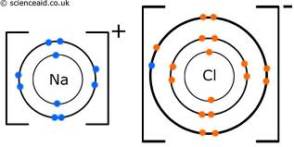
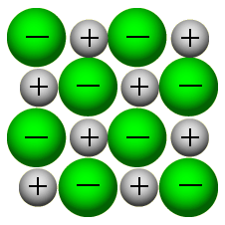
Na
Cl
NaCl এর গঠন

Slide 16

দলীয় কাজ
লবণ ও কয়লার মধ্যে কোনটি মৌলিক ও কোনটি যৌগিক পদার্থ তা বিশ্লেষণ কর
H2O এর গঠন চিত্র আঁক

Slide 17
মূল্যায়ণ
মৌলিক,যৌগিক ও মিশ্র পদার্থ কী?
অণু ও পরমাণুর মধ্যে পার্থক্য কর

Slide 18
বাড়ীর কাজ
NH3 কী যৌগিক পদার্থ?কেন ব্যাখ্যা কর

Slide 19


